Slide 1
Окружающий мир
2 класс

Slide 2
?
Что это за места на Земле,
где мы одновременно
можем встретиться с животными и растениями
жарких и холодных стран,
здесь, стоя на одном месте,
можно сразу увидеть тундру, степь, лес и пустыню и даже вечные снега?

Slide 3
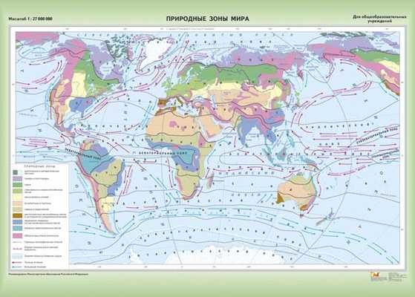
Работа с атласом (часть 4, стр.16-17) Перечислите известные вам природные зоны

Slide 4
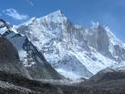
Работа с учебником (стр.44)
Вспомните Закон природной зональности
В чем причина смены природных зон?
Какие формы земной поверхности существуют на Земле?

Slide 5
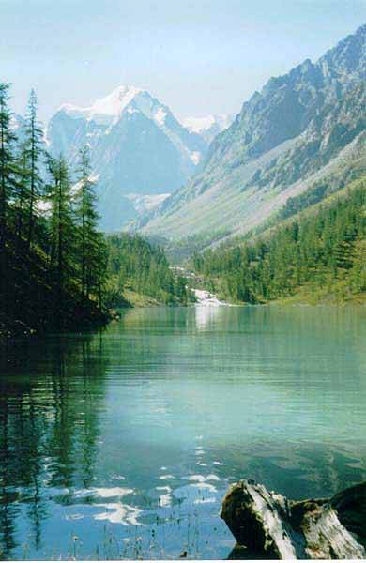
Горные экосистемы

Slide 6
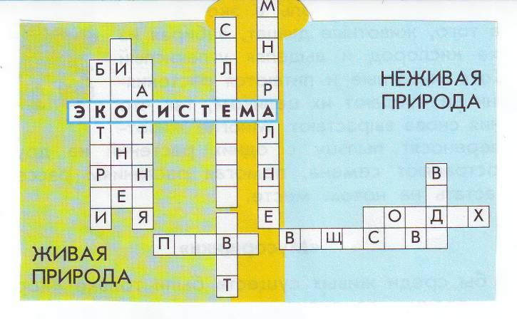
ЭКОСИСТЕМА - природный комплекс,
образованный живыми организмами
и средой их обитания
Из чего состоит экосистема?

Slide 7
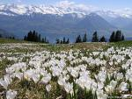
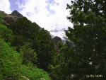
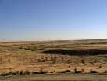
Высотные (горные) пояса
Очень холодный воздух
Горные ледники
Холодный воздух
Альпийские луга
Прохладный воздух
Горные леса
Теплый воздух
Степи

Slide 8
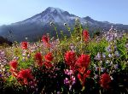
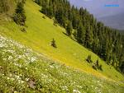
Альпийские луга

Slide 9
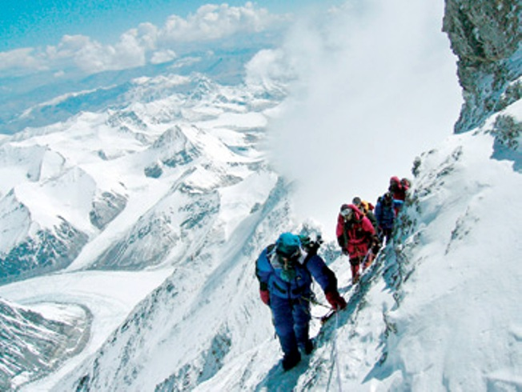
Альпинист

Slide 10
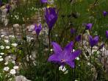
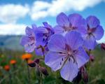
Альпийские луга

Slide 11
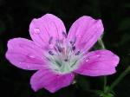
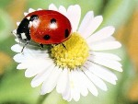
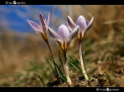
Альпийские луга

Slide 12
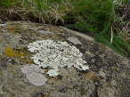
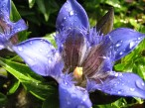
Растения гор
Сосна
Эдельвейс
Лишайник
Горечавка
Ель
Горный лук

Slide 13
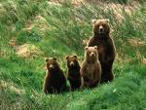
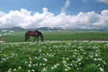
Животные гор
Медведь
Белка
Форель
Суслик
Лошадь
Куропатка

Slide 14
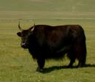
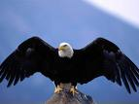
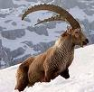
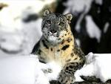
Животные гор
Як
Лама
Горный орел
Горный козел
Горный баран
Снежный барс

Slide 15
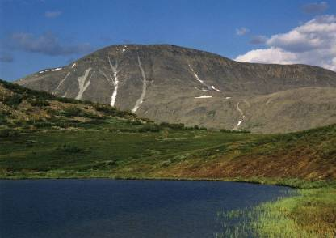
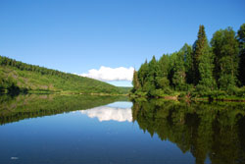
Уральские горы

Slide 16
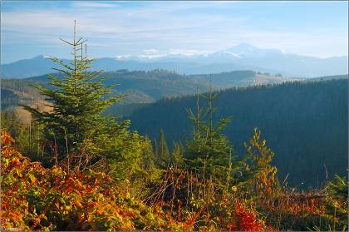
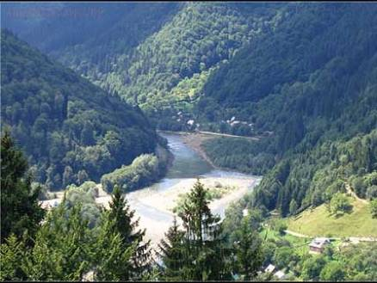
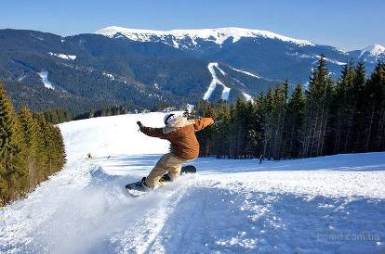
Карпаты

Slide 17
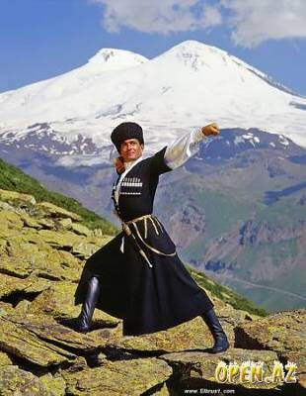
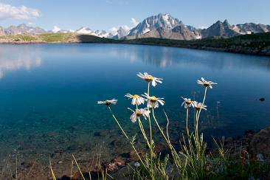
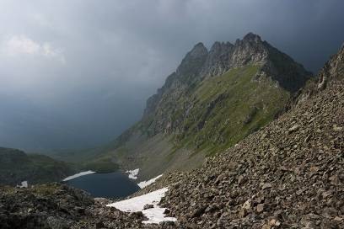
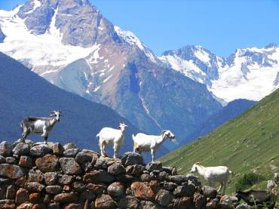
Кавказские горы

Slide 18
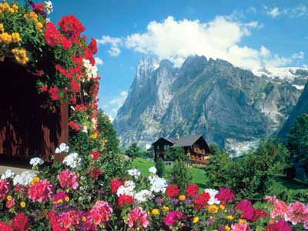
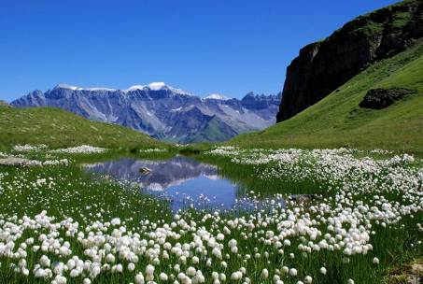
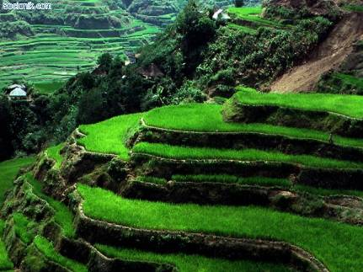
Альпы

Slide 19
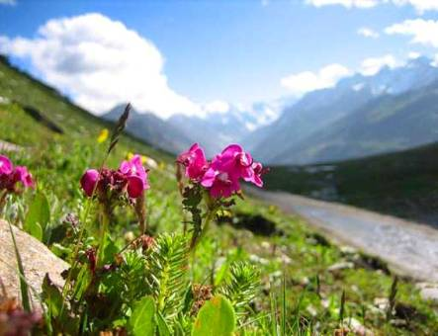
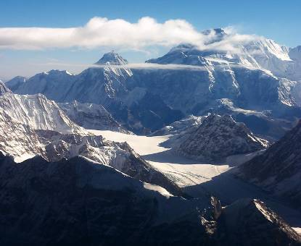
Гималаи

Slide 20
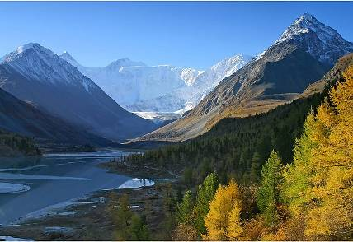
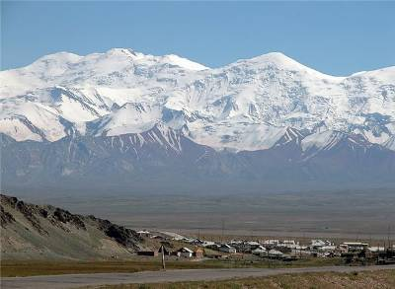
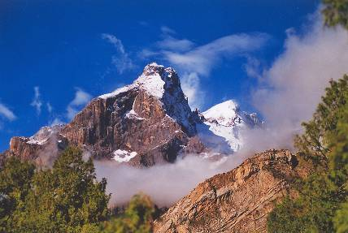
Памир

Slide 21
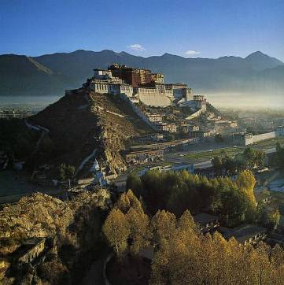
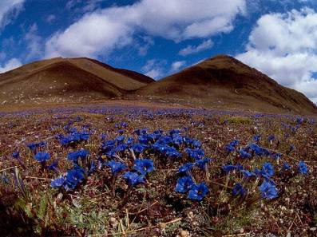
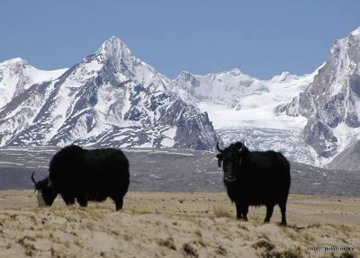
Тибет

Slide 22
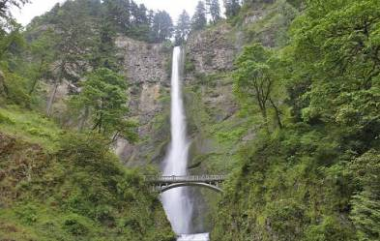
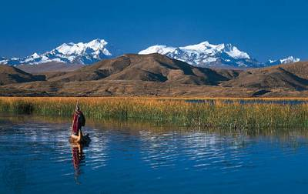
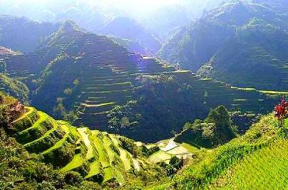
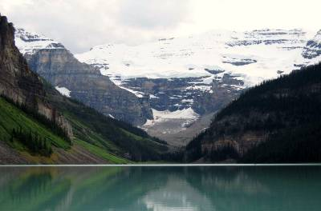
Кордильеры

Slide 23
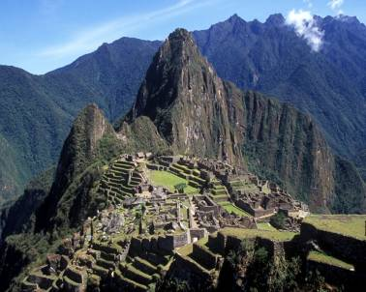
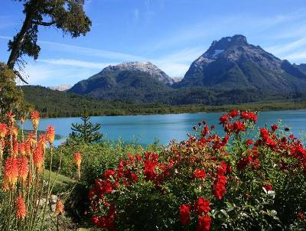
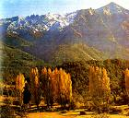
Анды

Slide 24
Горы на Марсе
«Лучше гор могут быть только горы, на которых никто не бывал»
В.Высоцкий

Slide 25
Использованные ресурсы
http://www.uraltravel.com/northural-rus.htm
http://sofora.livejournal.com/25700.html
http://www.nerve.ru/user.asp?id=465&series_filter=411
http://images.google.ru
http://www.photosight.ru/photo.php?phot
http://www.valiza-tour.kiev.ua/canada_towns/
http://astro.uni-altai.ru/pub/show.html?id=997
http://www.horeman.ru/publ/72
http://m.bavun.ru/classifieds/132238.html
gigamir.net
http://www.viktoriya-tour.ru/tourart/tur--karpaty/
http://www.salambek.net/forum/93-909-1
http://www.docrafts.co.uk.moikompas.ru/compas/gorniyturizm
http://www.dxtours.com/peru.shtml
http://www.pilipino.ru/main.php?show=place&with=baguio
podrobnosti.ua
http://www.ice-scream.ru/nature/beautiful-mountains.php
www.color-travel.net
http://otdokhni.ucoz.ru/forum/47-8189-1
http://www.proza.ru/2009/03/26/1037
http://www.sight-touch.com/photos/ru/landscape/page-18.html
http://www.ayurtour.ru/info/print_1532_0.htm
http://rusdiplomat.ru/post114708630
http://theme.worldnokia.ru/page/97
http://kolodruziv.com.ua
http://www.socionik.com/thread/10703-20.html
http://www.chernovik.net/news/318/ERUDITOR/2009/01/30/8148
http://theme.worldnokia.ru/page/97
http://www.segodnya.ua/news/12061271.html
http://www.24ru.com/ru/nepal/photos/index0112.html
http://russhanson.ru/forum/viewtopic.php?p=338130
http://www.r52.ru/index.phtml?rid=36&fid=317&sid=90&nid=27415

